Slide 1
Формирование мировоззрения, нравственно-эстетической и гражданской культуры личности

Slide 2
ПЛАН
Формирование научного мировоззрения учащихся.
Формирование нравственной культуры.
Развитие эстетической культуры учащихся в педагогическом процессе.
Формирование гражданской культуры учащихся.

Slide 3

задачи умственного воспитания
развитие интеллектуальной культуры личности и познавательных мотивов деятельности;
формирование навыков мыслительной деятельности учащихся;
совершенствование у учащихся навыков рациональной организации учебного труда;
формирование научного мировоззрения.

Slide 4
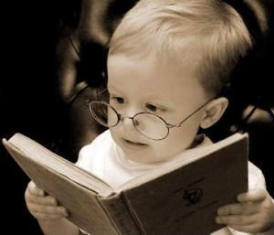
Факторы интеллектуального развития
окружающая среда;
средства массовой информации;
достижения науки и техники;
произведения различных видов искусства.

Slide 5
пути развития интеллектуальной культуры учащихся
1– систематическое обучение учащихся, построенное на основе принципов развивающего обучения;
2 – внеклассная работа по развитию умственных способностей.

Slide 6
МИРОВОЗЗРЕНИЕ – специфическая форма сознания человека, включающего в себя обобщенную систему его знаний, взглядов, убеждений и идеалов, в которых выражается его отношение к природе и обществу и которые определяют его социальную и нравственно-эстетическую позиции и поведение в различных жизненных сферах.

Slide 7


Slide 8
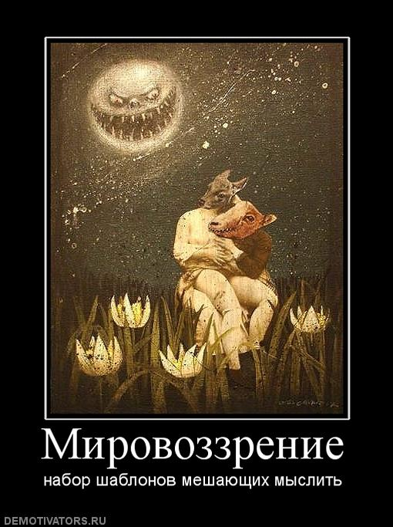

Slide 9
виды мировоззрения:
мифологическое ;
религиозное;
обыденное (житейское);
научное.

Slide 11
Знания – система научных истин, связанных с осмыслением и пониманием сущности природных и общественных явлений.
Взгляды – суждения, субъективный вывод человека, связанный с объяснением природных и общественных явлений и выражающий его отношение к этим явлениям.
Убеждения – совокупность глубоко осмысленных и эмоционально пережитых идей, определяющих твердость жизненных позиций личности, характер ее деятельности и поведения.
Идеал (греч. – идея, понятие, представление) – это осмысление и эмоциональное принятие наивысшего совершенства в различных жизненных сферах; то, что становится целью деятельности личности, ее жизненным стремлением.

Slide 12
Функции мировоззрения
просветительная;
воспитательная;
развивающая;
организационная;
прогностическая.

Slide 13
Дидактические условия формирования научного мировоззрения:
обеспечение глубокой научной доказательности, логической убедительности и непротиворечивости всех усваиваемых выводов мировоззренческого характера;
соблюдение принципа историзма при изучении программного материала (раскрытие генезиса и сложных путей развития истины в науке, осознание закономерностей эволюции природных явлений и общественно-экономических изменений);
развитие познавательной активности и самостоятельности учащихся в процессе урочных и внеклассных занятий;
учет возрастных и индивидуальных особенностей учащихся в ходе учебно-воспитательного процесса;
влияние личности учителя (авторитет педагога, демонстрация им собственных мировоззренческих позиций).

Slide 14
мораль
форма общественного сознания, система выработанных в обществе норм, правил и требований, которые предъявляются к личности в различных сферах жизни и деятельности.

Slide 15
нравственность
это личностная характеристика, объединяющая такие качества и свойства как доброта, честность, справедливость, трудолюбие, ответственность, порядочность и т.д.

Slide 16

ЦЕЛЬ нравственного воспитания
формирование у учащихся нравственного сознания, нравственных чувств, нравственных навыков и привычек поведения.

Slide 17
Нравственное сознание – знание моральных принципов и норм, осмысление соответствия своей моральной позиции принятым в обществе нормам.
Нравственные ценности – значимость объектов окружающего мира для человека, группы людей, общества в целом; оценка этой значимости, исходя из моральных принципов, норм, идеалов, установок, целей
Нравственные чувства – субъективное восприятие человеком моральных норм, принципов, идеалов, проявляющееся в его отношении к себе, к окружающим людям, к природе, к происходящим событиям, ко всей окружающей действительности.
Нравственное поведение – сознательное следование человека в собственных действиях и поступках моральным принципам и нормам.

Slide 18
Критерии нравственной воспитанности
глубина осмысления правил морали;
степень развитости и сформированности нравственных умений, навыков и привычек нравственного поведения;
характер моральной ориентации в сложных нравственных ситуациях;
степень принципиальности;
меры нравственной требовательности к себе, к людям;
характер поведения наедине с собой и в коллективе;
наличие гуманистических черт характера и поведения;
степень уважительного и доброжелательного отношения к людям;
уровень развития чувства собственного достоинства;
уровень развития совести, чести, стыда.

Slide 19
Эстетика
философская наука о прекрасном в действительности, об особенностях познания и преобразования мира «по законам красоты», об общих закономерностях искусства

Slide 20
Основные категории эстетики
прекрасное
и
безобразное

Slide 21
Эмоции
душевное переживание, волнение
БЫВАЮТ
положительные
и
отрицательные

Slide 22
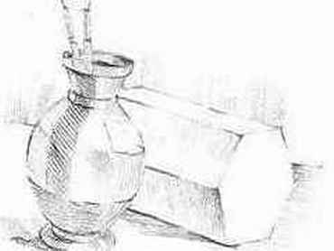
художественно-эстетическое восприятие
заключается в эстетическом отношении к миру, требует развитой способности к восприятию формы, цвета, композиции, стиля, тональности, мышления художественными образами, музыкального слуха.

Slide 23
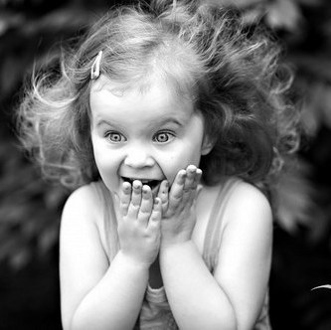
Эстетическое чувство
субъективное эмоциональное состояние, вызванное оценочным отношением человека к эстетическим явлениям действительности или искусства.

Slide 24

Эстетическая потребность
устойчивая нужда в общении с художественно-эстетическими ценностями

Slide 25
Эстетическое сознание – осознанное эстетическое отношение, выраженное совокупностью идей, теорий, взглядов.
Эстетический идеал – центральное звено эстетического сознания, социально обусловленное представление о красоте.
Эстетическое суждение – идейно-эмоциональная оценка эстетического явления.

Slide 26
Художественно-эстетический вкус
эстетическое сознание
+
эстетическое чувство

Slide 28
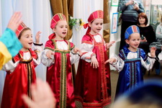


Slide 29
Функции эстетического воспитания
Раскрытие мира реально существующей красоты.
Воспитательная функция искусства.
Художественно-эстетическое просвещение.
Функция развития (способность к художественному творчеству).
Организационно-педагогическая функция (занимает свободное время).
Средство самовыражения.
Катарсис.

Slide 30


Slide 31
задачи эстетического воспитания:
формирование эстетических знаний;
воспитание эстетической культуры;
овладение эстетическим и культурным наследием;
формирование эстетических отношений;
развитие эстетических чувств;
формирование эстетических потребностей;
формирование эстетического идеала
формирование стремления быть прекрасным во всем: мыслях, делах, поступках, внешнем виде.

Slide 32


Slide 33
пути эстетического воспитания учащихся:
1) учебный процесс;
2) внеклассная и внешкольная воспитательная работа с учащимися.

Slide 34


Slide 35

Право
это совокупность норм и правил поведения людей, выраженных в законах, постановлениях государственных органов власти, и регулирующих отношения (межличностные, производственные и др.) между гражданами в данном обществе.

Slide 36
Функции права
РЕГУЛИРУЮЩАЯ ФУНКЦИЯ
ЗАЩИТНАЯ ИЛИ ОХРАНИТЕЛЬНАЯ ФУНКЦИЯ
ВОСПИТАТЕЛЬНАЯ ФУНКЦИЯ

Slide 37
Правовая культура личности

Slide 38


Slide 39
Задачи правового воспитания:
Добиваться усвоения учащимися системы знаний по вопросам государства и права.
Воспитывать уважительное отношение школьников к законам своего государства, убеждать в необходимости их выполнения.
Прививать учащимся навыки правомерного поведения, потребность активно защищать в установленном порядке интересы и права, как личные, так государственные и общественные.
Вырабатывать у воспитанников активную гражданскую позицию, нетерпимость к нарушителям правопорядка.

